Slide 1
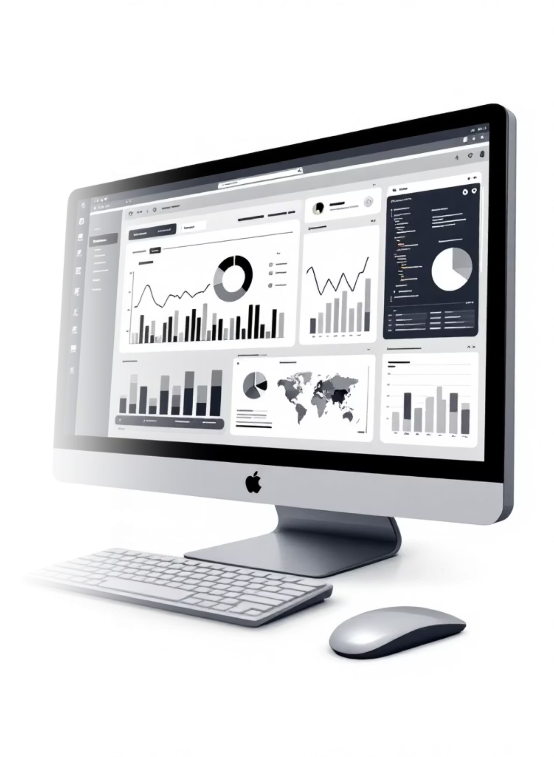
Introducción a matplotlib en Python
Funciones clave y uso en probabilidad y estadística
Jean Pierre Mora Cepeda 20231020105

Slide 2

FUNDAMENTOS
¿Por qué matplotlib para estadística y probabilidad?
La biblioteca estándar de visualización
matplotlib es la herramienta fundamental para crear visualizaciones en Python, especialmente en ciencia de datos y análisis estadístico. Su versatilidad permite transformar datos numéricos en gráficos comprensibles que revelan patrones, distribuciones y tendencias ocultas.
Se integra perfectamente con numpy, scipy y pandas, formando un ecosistema completo para análisis estadístico profesional.

Slide 3

DISTRIBUCIONES
Función hist(): Histogramas para visualizar distribuciones
1
2
3
Función fundamental
Parámetros clave
Aplicación práctica
La función hist() representa la frecuencia o densidad de datos agrupándolos en intervalos llamados "bins" o cajones, permitiendo observar la forma de la distribución.
bins: cantidad de cajones o intervalos
range: límites del rango de valores
density: normalización a densidad de probabilidad
cumulative: histograma acumulado
Los histogramas son esenciales para análisis exploratorio, permitiendo identificar la distribución subyacente de los datos, detectar sesgos y outliers.

Slide 4
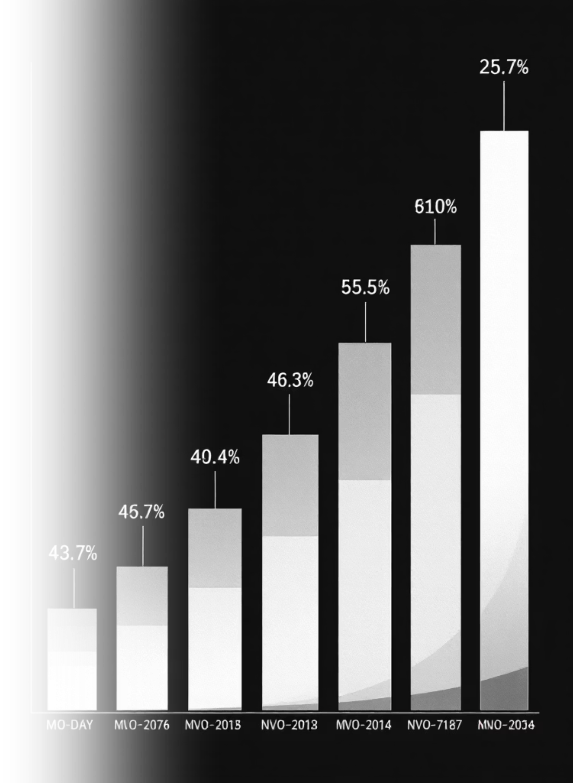
Ejemplo visual de histograma
Distribución de expectativa de vida
Bordes visibles
Los contornos claros facilitan la distinción entre intervalos y mejoran la legibilidad del gráfico
Histograma con 5 bins mostrando cómo se agrupan los países según su expectativa de vida promedio

Slide 5
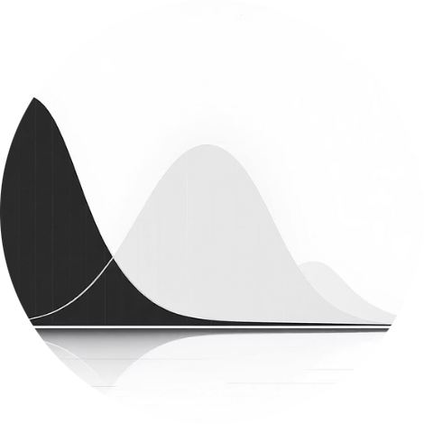
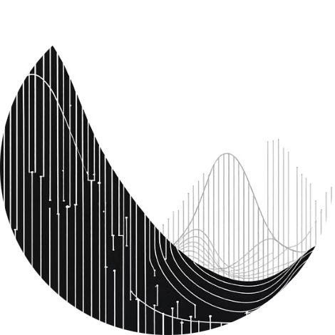
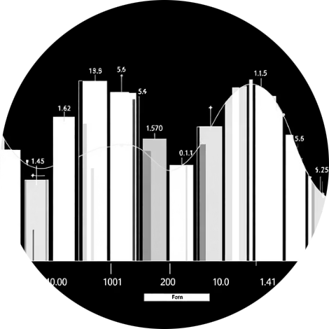
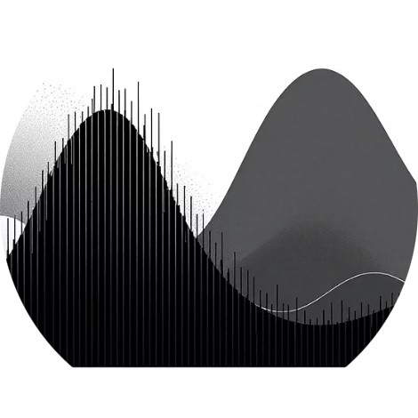

DISTRIBUCIONES
Visualizando distribuciones de probabilidad
La combinación de matplotlib con scipy.stats permite modelar y visualizar distribuciones probabilísticas fundamentales en estadística.
Binomial
Normal
Poisson
Exponencial
Modela número de éxitos en n ensayos independientes con probabilidad p
Distribución gaussiana, fundamental en estadística inferencial
Eventos raros en intervalo fijo de tiempo o espacio
Tiempo entre eventos en proceso de Poisson
Funciones clave: pmf() para distribuciones discretas, pdf() para continuas, cdf() para función acumulativa

Slide 6
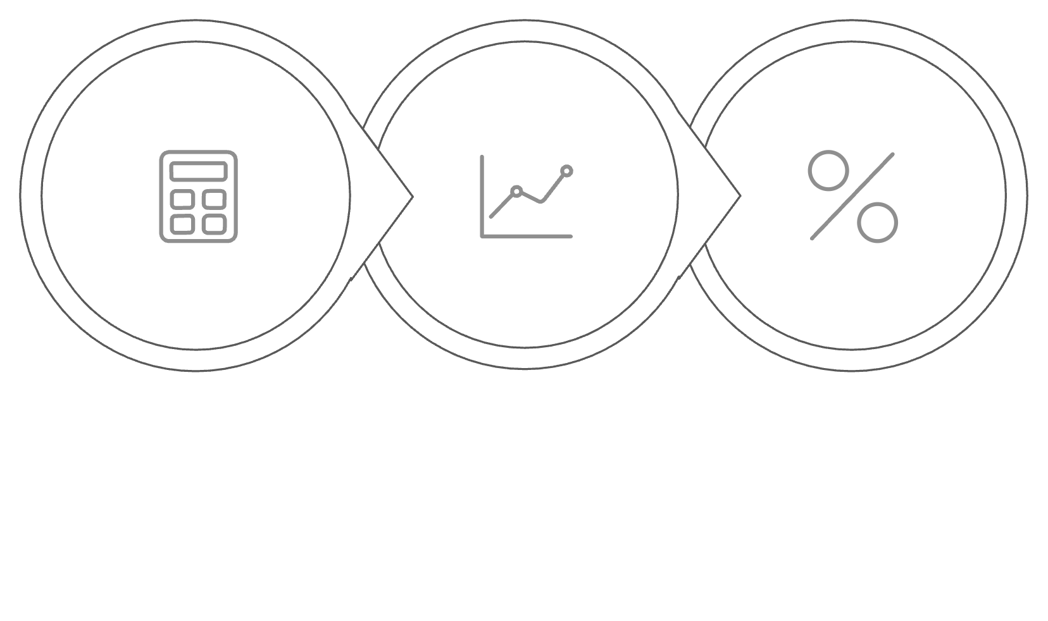
Función cdf(): Función de distribución acumulada
Probabilidades acumuladas
La función de distribución acumulada (CDF) muestra la probabilidad de que una variable aleatoria sea menor o igual a un valor específico x.
Es fundamental para:
Calcular probabilidades en intervalos
Determinar percentiles y cuantiles
Comparar distribuciones teóricas con datos empíricos
Calcular probabilidad
Trazar curva
Interpretar cuantiles
Para distribuciones discretas se usa numpy.cumsum(), mientras que para continuas se emplea directamente la función cdf() de scipy.stats.

Slide 7



Visualización conjunta: PMF y CDF
PMF (izquierda)
CDF (derecha)
Probabilidad puntual para cada valor discreto
Probabilidad acumulada mostrando el crecimiento escalonado
Esta visualización dual permite comprender simultáneamente las probabilidades individuales y su acumulación progresiva.

Slide 8



GRÁFICOS AVANZADOS
Diagramas estadísticos avanzados en matplotlib
Boxplot (Diagrama de caja)
Violin plot (Diagrama de violín)
Barras de error (Error bars)
Representan la incertidumbre o variabilidad en estimaciones estadísticas mediante intervalos de confianza o desviaciones estándar.
Visualiza la mediana, cuartiles Q1 y Q3, rango intercuartílico y valores atípicos (outliers). Ideal para comparar distribuciones entre grupos.
Combina boxplot con estimación de densidad de kernel, mostrando la forma completa de la distribución de datos.

Slide 9

PRÁCTICA
Ejemplo práctico: Análisis exploratorio de datos
Enfoque integrado
El análisis exploratorio efectivo combina múltiples visualizaciones para obtener una comprensión completa de los datos:
Con matplotlib y scipy.stats puedes crear estas visualizaciones con pocas líneas de código Python, facilitando la selección del modelo estadístico adecuado.
01
02
03
Histogramas
Boxplots
CDF empírica
Identificar la forma de distribución y detectar sesgos
Localizar outliers y comparar grupos
Verificar ajuste a modelos teóricos

Slide 10

matplotlib: herramienta esencial para estadística en Python
Visualizar para comprender
Flexibilidad y potencia
Los gráficos transforman números abstractos en patrones visuales comprensibles, esenciales para el análisis y la comunicación de resultados.
matplotlib ofrece control total sobre gráficos estadísticos y probabilísticos, desde histogramas básicos hasta visualizaciones complejas personalizadas.
Explora y profundiza
Combina matplotlib con numpy y scipy para análisis estadístico avanzado. El ecosistema Python te permite ir más allá en ciencia de datos.

